Slide 1
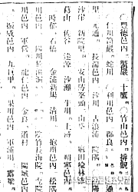
지리적근거 -
독도에서 가장 가까운 우리나라 울릉도(독도로부터 87.4km) 에서는 맑은 날이면 육안으로 독도를 볼 수 있습니다.이러한 지리적 특성으로 인하여 독도는 역사적으로 울릉도의 일부로 인식되어 왔습니다.
이러한 사실은 우리나라 고문헌을 통해서도 확인할수 있는데,
예컨대 조선 초기 관찬서인 “세종실록”‘지리지’는
“독도, 울릉도 ... 두섬은 서로 멀리 떨어져 있지 않아
날씨가 맑으면 바라볼수 있다”
고 기록하고 있고 울릉도와 독도가 강원도 울진현에
속한 두 섬이라고 기록하고 있습니다.
특히, “동국문헌비고” 등은 “울릉도와 독도는 모두 우산국의 땅이며,
독도는 일본이 말하는 송도” 라고 기술함으로써 우산도가 독도이며 우리나라 영토임을
더욱 분명히 하고 있습니다.
울릉도 주변에는 많은 부속도서가 있지만 날씨가 맑은날에만 육안으로 보이는 섬은 독도가 유일합니다.
.

Slide 2

일본의 주장과 그에 대한 반박
근거와 내용
일본의 주장 - 독도가 역사적으로 1618년부터 일본이 지배한 일본고유영토다
일본은 돗토리번 호키국 요나고의 주민인 오야 진키치, 무라가와 이치베가 돗토리번주를 통해 당시 일본 막부로부터 1618년에 죽도도해면허를 받은 후 1695년까지 독점적으로 경영한 것을 근거로 독도가 일본의 고유영토라고 주장하고 있다. 하지만, 이는 오히려 울릉도와 독도가 조선의 영토였다는 반증이다.
‘도해면허’란 국경을 넘어 외국에 월경해서 고기잡이를 해도 좋다는 허가증으로서, 울릉도와 독도가 일본의 영토가 아니었기 때문에 막부에서는 도해면허를 내 준 것이다. 이 ‘도해면허’로 인해 17세기 말에 조선과 일본 사이에 울릉도와 독도에 대한 영유권 논쟁이 발생하게 된다. 1693년 안용복 등 일행의 피랍과 1696년 안용복 등 일행의 도일을 통해 촉발된 조선과 일본 사이의 울릉도와 독도에 대한 영유권 논쟁은 일본 막부가 울릉도와 독도가 조선 영토임을 재확인하면서, 대마도 번주에게 이를 조선정부에 알리도록 하고 일본인들의 울릉도 출어를 금지하도록 하면서 종결되었다.
따라서 오늘날의 일본 정부가 17세기 중엽에 일본인들이 월경하여 울릉도와 독도에서 고기잡이를 한 것을 근거로 독도가 일본영토라고 주장하는 것은 근거가 없는 것이다. 또한, 독도가 울릉도의 부속도서로서 역사 속에서 항상 함께 인식되었다는 것을 고려한다면, 일본 막부의 17세기 말 울릉도 도해금지가 독도 도해금지까지를 의미하는 것은 아니라는 일본 정부의 주장도 힘을 잃게 된다.
http://terms.naver.com/entry.nhn?docId=2656041&cid=51936&categoryId=54503

Slide 3
일본의 주장과 그에 대한 반박
근거와 내용
일본의 주장-한국이 독도를 실효적으로 지배하고 있었다는 명확한 근거가 없다.
일본은 한국의 옛 문헌에 등장하는 ‘우산도’가 독도라는 근거가 부족하고, 『신동국여지승람』에 첨부된 『팔도총도』와 『강원지도』에 ‘우산도’가 울릉도와 거의 같은 크기로 그려져 있으며 울릉도의 서쪽에 위치하는 등으로 미루어 볼 때 실재하지 않는 섬이라고 주장한다. 하지만, 역사적으로 독도가 표기된 많은 지도들이 처음에는 독도의 위치나 크기를 혼동하여 다르게 표현하였으나, 점차 시대가 흐를수록 실제와 유사하게 그려지고 있다는 것을 고려하면 일본의 주장이 틀리다는 것을 알 수 있다.
특히, 정상기의 『동국지도(1700년대 초)』와 『팔도총도(1882년)』, 김대건의 『조선전도(1846년)』는 현대 지도와 비교해도 손색이 없을 정도인데, 이들 지도에서 정확하게 조선의 영토로 표기하고 있는 ‘우산도’가 독도가 아니라거나 실제하지 않는 섬이라는 주장은 억지에 가깝다. 또한, 안용복의 진술에 관해서도 일본의 일부 학자들은 사실에 맞지 않다고 주장하고 있으나 안용복의 주요 활동 내용이 한국 사료인 『숙종실록』, 『비변사등록』뿐 만 아니라, 일본 사료인 『조선통교대기』, 『백기민담기』 등에도 상세히 기록되어 있다는 점에서 안용복의 진술이 사실이 아니라는 일본 학자들의 주장은 맞지 않다.
우산도가 독도라는 증거 http://academic.naver.com/article.naver?doc_id=77196839#div_abstract
http://terms.naver.com/entry.nhn?docId=3353347&cid=58226&categoryId=58226
.

Slide 4
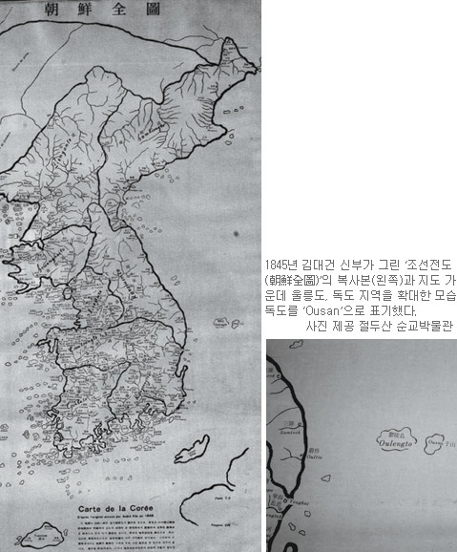
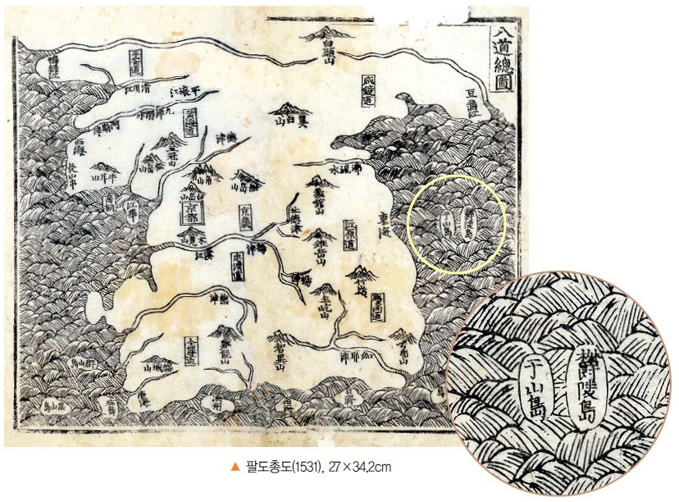
일본의 주장과 그에 대한 반박

Slide 5
일본의 주장과 그에 대한 반박
근거와 내용
일본 주장- 일본이 1905년 다케시마를 시마네현에 편입하여 다케시마 영유의사를 재확인했다
일본은 1905년 내각회의 결정에 의해 독도를 침탈할 때, 독도를 ‘오키도사의 소관’으로 정하여 다케시마 영유 의사를 재확인하였으며, 조선이 1900년 ‘대한제국 칙령 제41호’에 울릉도의 관할 구역에 ‘죽도석도(竹島石島)’를 포함시켰으나 석도가 독도인지 의문이 남고 이 칙령의 공포를 전후해 조선이 다케시마를 실효적으로 지배한 적이 없다고 주장하고 있다.
하지만, 일본의 1905년 내각회의 결정은 역사적으로나 국제법적으로 영토 편입이 될 수 없는 침략 조치였다. 1900년 10월 대한제국은 칙령 제41호를 공표하여, 울릉군수가 울릉도 본섬과 함께 독도를 관할할 것을 확고히 하였다. 또한, 동북아 역사재단의 자료에 의하면, 과거 일본 정부의 공문서조차도 독도가 대한민국의 영토라는 것을 인정하고 있다.
1696년 도쿠가와(徳川) 막부의 울릉도 도해금지(渡海禁止) 문서, 19세기 메이지(明治) 정부의 「조선국교제시말내탐서」(1870년), 「태정관 지령」(1877년) 등이 그것이다. 1905년 이전에 이미 독도가 조선의 영토라는 것이 많은 조선과 일본의 사료가 증명하고 있고 1900년 대한제국 칙령을 통해 조선이 독도의 관할을 확고히 하고 있던 상황에서 벌어진 1905년 일본의 다케시마 편입은 명백한 영토 침탈 행위이다.
태정관지령 http://cafe.naver.com/dokdostudy.cafe?iframe_url=/ArticleRead.nhn%3Farticleid=50&
.

Slide 6
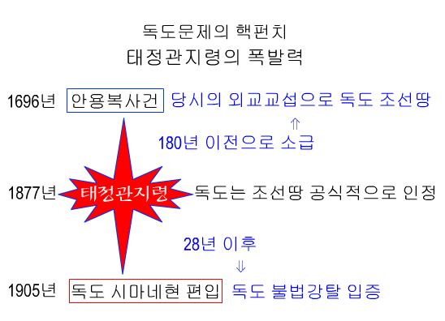
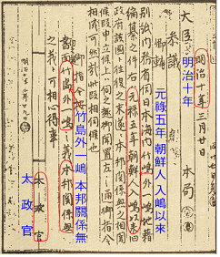
일본의 주장과 그에 대한 반박
.
1987년 태정관지령(총리훈령에 해당) 본문 발견 2006년 첨부 지도인 기죽도(이소다케시마) 약도 발견・공개로 “竹島外一嶋 本邦 關係無”에서“竹島外一嶋”가 울릉도와 독도라는 것이 더욱 분명하게 입증 ▽ "「竹島外一嶋」울릉도와 독도는 「本邦 關係無」일본땅이 아니므로 시마네현 지적에 올리지 말 것" 1877년 일본 총리(太政官)

Slide 7
일본의 주장과 그에 대한 반박
근거와 내용
일본 주장- 1951년 샌프란시스코 평화조약에서 일본의 조선 독립 승인을 규정하는 동시에 일본이 포기해야 할 지역으로서 ‘제주도, 거문도 및 울릉도를 포함한 조선’이라고 규정했으며, 당시 미국이 한국의 독도 포함 요구를 거절했다
일본의 주장은 제2조에 독도가 포함되어 있지 않고 미국 역시 독도가 포함되어야 한다는 한국의 주장을 거절했기 때문에 독도가 일본의 영토라는 것이다. 하지만, 이는 사실이 아니다. 연합국은 『대일본강화조약』을 체결하기 위한 준비로 『연합국의 구 일본영토 처리에 관한 합의서』 1947년부터 1950년까지 9차에 걸쳐 만들었다.
제1차부터 제5차안까지에는 독도가 포함되어 있었다. 하지만 연합국의 제5차 초안이 일본에 알려지자, 일본은 당시 일본정부 고문이었던 시볼트를 통해 미국을 상대로 강력한 로비를 시작하였다. 일본 측의 집요한 로비 결과 제6차 초안에는 독도가 일본 영토로 포함되었다. 하지만, 미국에 의해 작성된 이 6차 초안은 연합국의 동의를 받지 못하였다. 그래서 미국이 작성한 제7차, 8차, 9차 초안에서는 독도가 모두 삭제되었다. 당시 일본은 미국을 대상으로 집요하게 로비를 하였지만, 다행히 다른 연합국들이 미국 제안에 동의해 주지 않아 우리 고유 영토인 독도가 일본 영토로 편입되는 것을 막을 수 있었다.
1948년 8월 15일 대한민국의 건국과 더불어 미군정으로부터 독도를 포함한 모든 영토를 인계받고 1948년 12월 12일 국제연합(United Nations)의 승인을 받아 독도는 국제사회와 국제법상으로 한국 영토임을 명확히 인정받게 되었다. 일본은 이에 대해 국제사법재판소에 회부할 것을 끊임없이 제안하고 있으나, 역사적으로나 국제법적으로 명백히 우리 영토인 독도 문제를 국제사법재판소에 회부하는 것 자체가 넌센스이다. 앞으로 정부 · 학계를 포함한 모든 분야에서 역사적 사료 연구를 더욱 강화하여 일본의 주장에 대응할 수 있는 논리를 개발하고 국제적 홍보 활동도 더욱 강화해 나가야 할 것이다
.

Slide 8
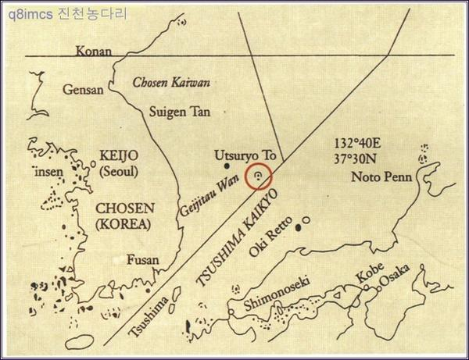
일본의 주장과 그에 대한 반박
연합군은 1952년에 일본을 재독립시켜 주기로 하고 이에앞서 1951년「對일
본 강화조약」을 체결하려하였다. 연합국은 그 준비로 1950년에『연합군의
구 일본영토 처리에 관한 합의서』(Agreement Respecting the Disposition
of Former Japanese Tterritories)를 작성하였다. 이 합의서 제3항에서 한국
에 반환한 영토는 한반도 본토와 그 주변의 모든 섬(all offshore Korean
islands)인데, 그 대표적 예로 제주도, 거문도, 울릉도와 함께 독도를 리앙쿠
르 바위섬(Lianccourt Rocks)이라는 서양호칭으로 명기하여 한국에 반환해
서 한국 영토로 처리됨을 극히 명료하게 밝히었다.
연합국이 독도를 한국 영토로 판정하여 반환시켰음을 극명하게 보여주는 귀
중한 자료이다.
.

Slide 9
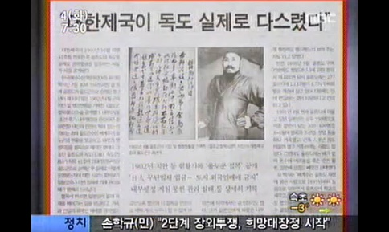
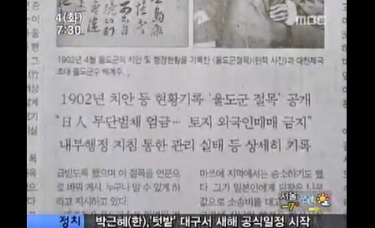
실효적 지배 증거
울도군 절목
.

Slide 10
실효적 지배 증거
울도군 절목의 내용
[칙령제41호]로는 울릉도와 석도,죽도가 울릉도가 울도군으로 승격된 뒤 어떤 식으로 통치되었는가는 불명했었지만 [절목]은1900년10월 대한제국 칙령 41호에 의해 울릉도가 울도군으로 승격되고 2년후 1902년 4월 울도군 치안 및 행정현황을 알 수 있게 해주는 자료이다.
울도군 절목은 1902년 당시 울도군의 치안상황 및 재정,조세징수 등을 알 수 있는 중요한 내용을 담고 있으며 대한제국이 1900년10월 칙령 41호를 선포한 이후 울릉전도와 죽도,석도(독도)를 실질적으로 경영했음을 입증해 주는 귀중한 자료다.
<절목 내용>
일본인이 몰래 목재를 베어가는 일을 엄금할 것,가옥과 전답의 외국인 매매 금지 및 위반자 엄벌,관청은 보수해 쓰고 민폐를 끼치지 말 것,상선(商船)과 화물에는 세금을 매길 것,관리에게는 급료를 지불할 것과 그 액수 등을 지시하고 있다.
군수 이하 향장,서기,사령 등의 급료는 보리와 콩으로 지급하도록 되어있고 당시 군수 급료는 봄에는 보리 60섬,
가을에는 콩 40섬으로 합이 100섬으로 되어 있다.(내부에선 이 절목을 언문으로 바꿔 게시해 누구나 알수있게 하라고 지시)

